Slide 1
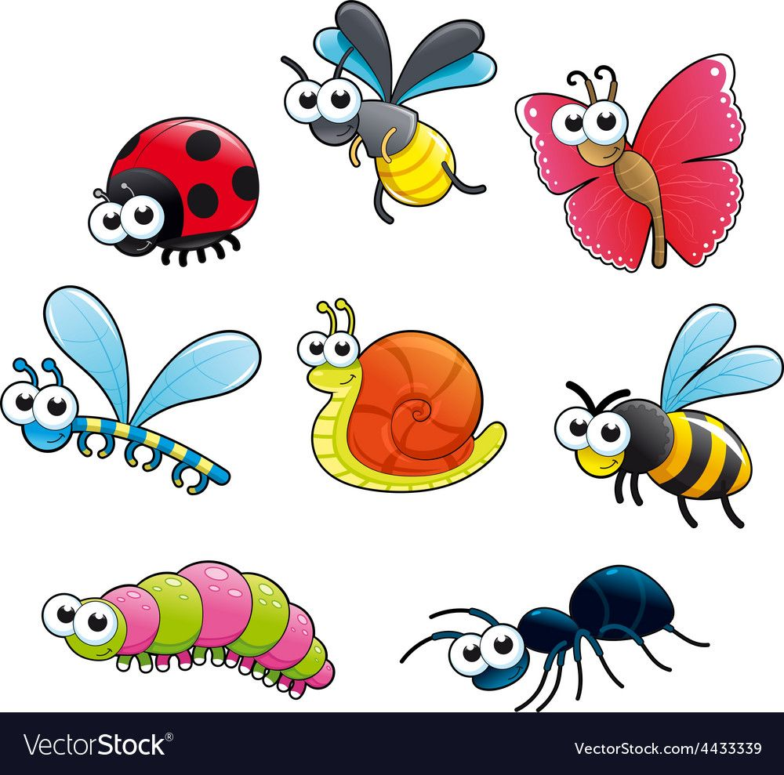
Я досліджую світ
2 клас
Людина і природа влітку
Урок 100-101
Яких тварин улітку найбільше? Чому птахи влітку перестають співати?

Slide 2
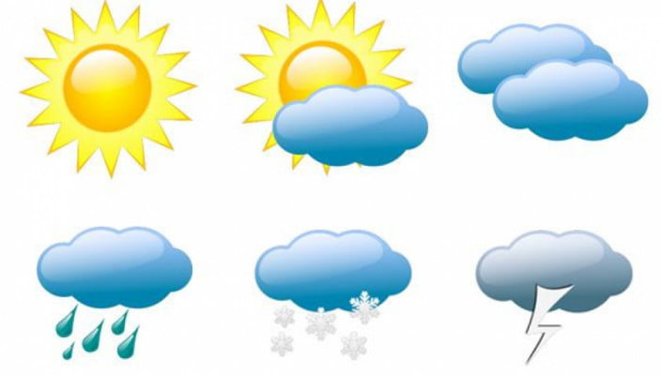
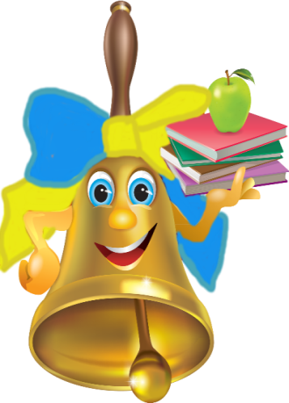
Налаштування на урок
Визнач свій настрій на початку уроку за символами стану неба
Ось дзвінок сигнал подав —
До роботи час настав.
Тож і ми часу не гаймо,
А урок свій починаймо.
Радію
Хвилююсь
Ображаюсь
Сумую
Тривожусь
Злюсь

Slide 3
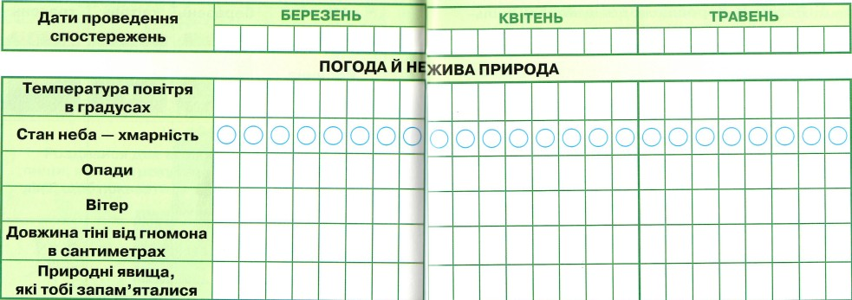
Вправа «Синоптик»
Яка зараз пора року?
Яке число місяця?
Який місяць року?
Який день тижня?
Спостерігай за погодою і неживою природою. Заповнюй весняний календар спостережень
Зошит.
Сторінка
30-31

Slide 4
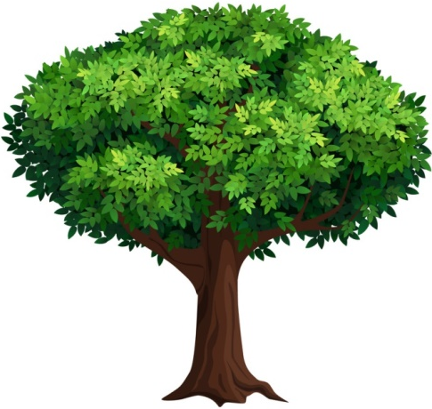
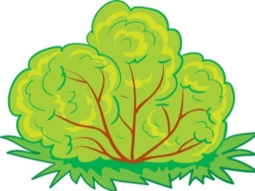
Пригадай
Які особливості рослин за стеблами?
Яка група тварин запилює квітки?
Яких ти знаєш комах. В чому їх особливість?
Що ти знаєш про життя комах узимку й навесні.
Сьогодні на уроці ми ознайомимось зі змінами у житті комах та птахів улітку.

Slide 5
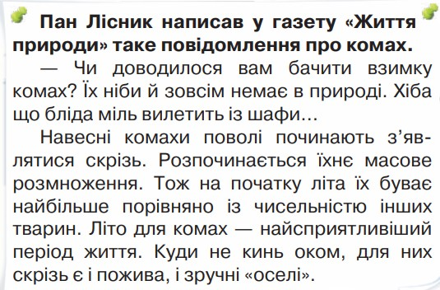
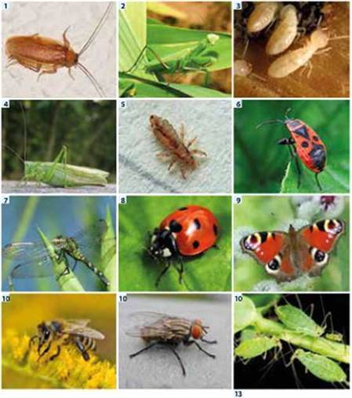
Прочитай повідомлення пана Лісника
Підручник.
Сторінка
131

Slide 6
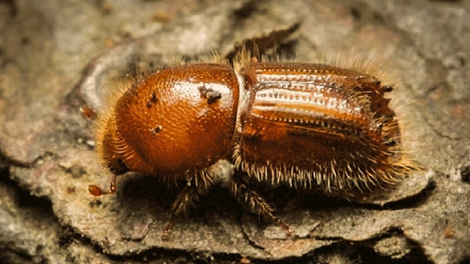
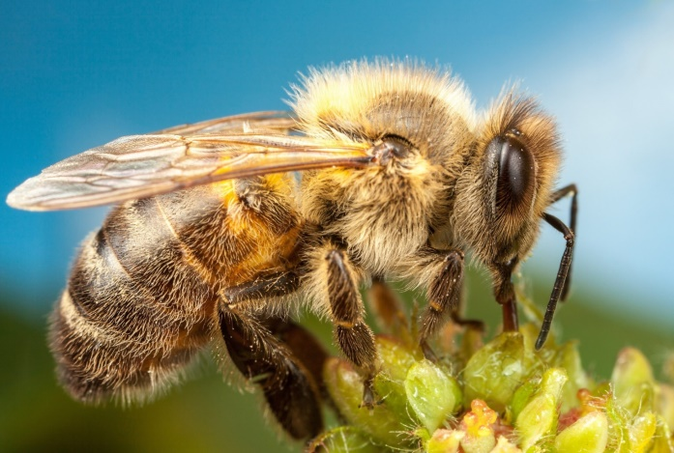
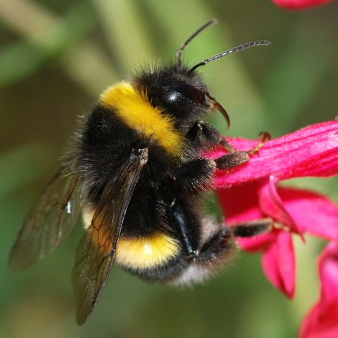
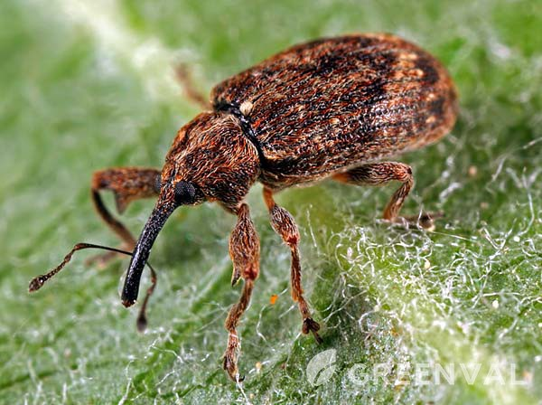
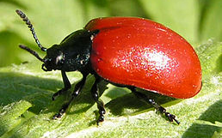
Рослиноїдні комахи
Рослиноїдні комахи та їхні личинки невпинно жують, гризуть і висмоктують соки зелених рослин. Вони поїдають усе: листя, хвою, соковиті й здерев’янілі стебла, плоди й насіння, бульби й коріння, а також кору дерев.
Короїд
Бджола
Джміль
Квіткоїд
Листоїд
Підручник.
Сторінка
132

Slide 7
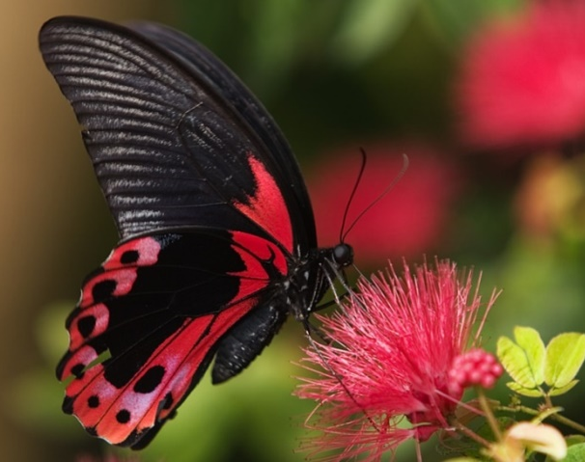
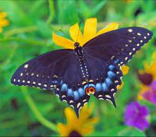
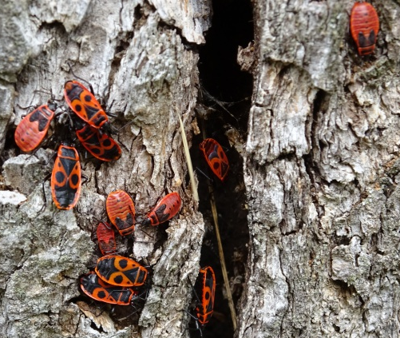
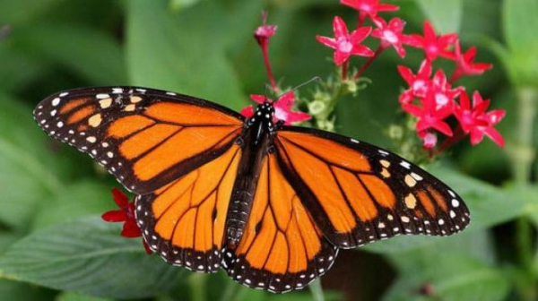
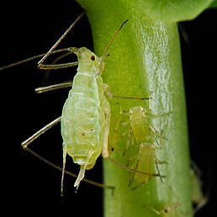
Рослиноїдні комахи
Червоноклоп червоний
Метелики
Попелиця

Slide 8
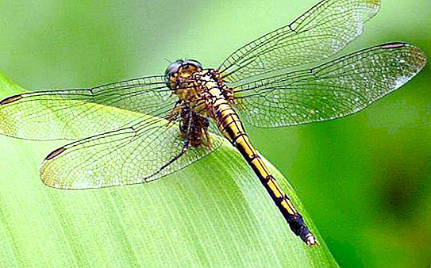
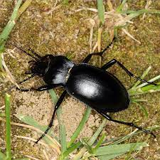
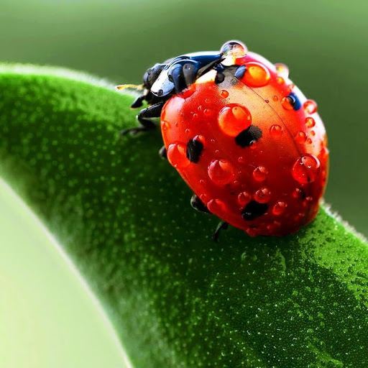
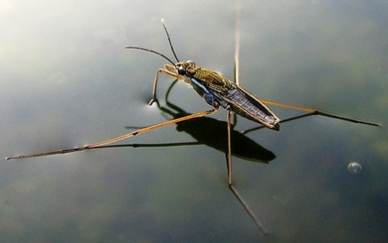
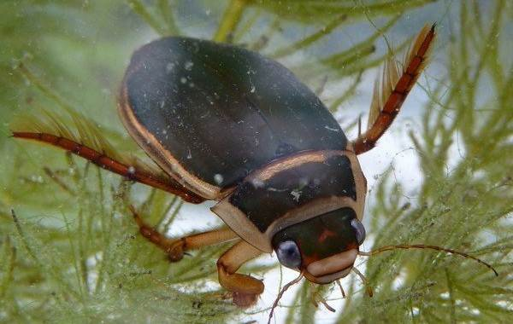
Хижі комахи
Хижі комахи нападають і поїдають інших комах, здебільшого рослиноїдних.
Бабка
Жук-сонечко
Клоп водяний
Жук-турун
Наприклад, плавунці можуть вполювати мальків риб або пуголовків, які мають значно більші розміри.
Плавунець
Підручник.
Сторінка
132

Slide 9
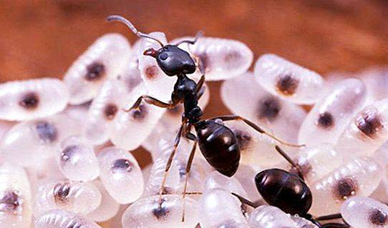
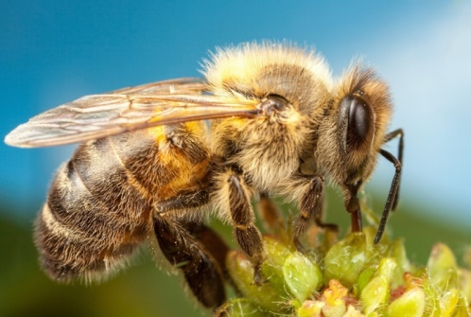
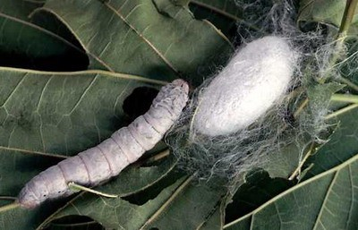
Корисні комахи
Мурашки, жук-турун, сонечко та інші комахи поїдають рештки тварин, вони — «санітари» природи.
Бджоли, джмелі, метелики запилюють квітки
Шовкопряди виробляють шовк

Slide 10
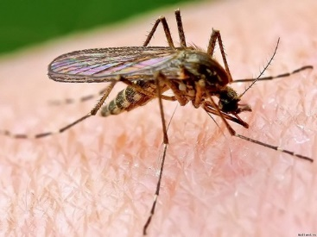
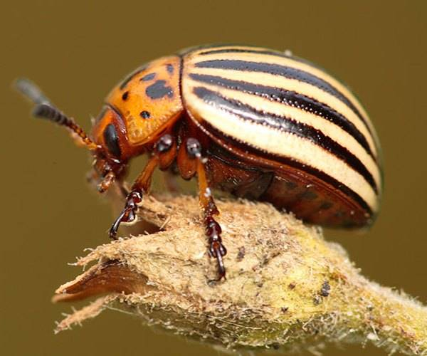
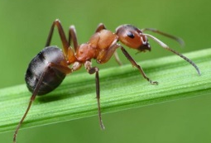
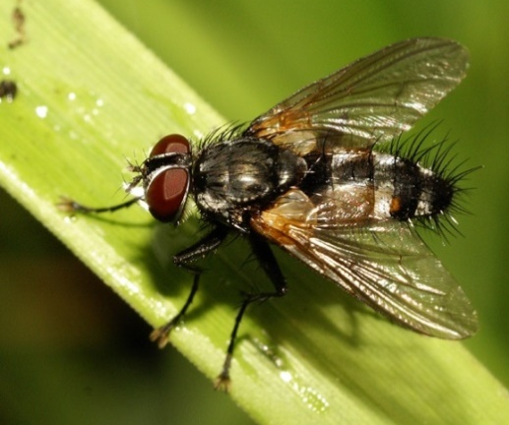
Руханка «Присідаю – стрибаю»
Якщо комаха корисна, то стрибай, якщо шкідлива – присідай.
Комар
Бджола
Колорадський
Сонечко
Короїд
Мураха
Муха
Метелик

Slide 11
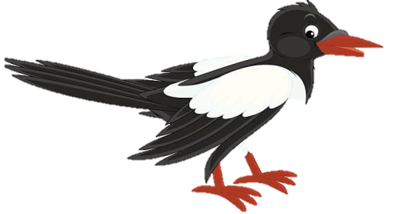
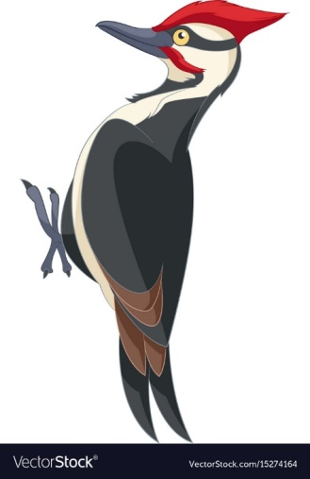
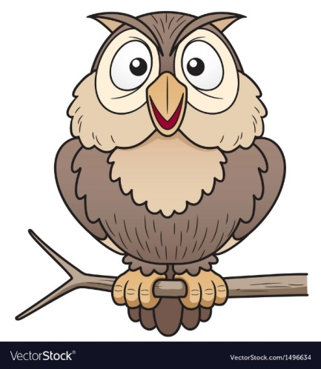
Відгадай загадки
Біло-чорна скрекотуха
Забалакала нам вуха,
Бо новини непрості
Є у неї на хвості…
Хто ж ця пташка білобока?
Здогадалися?
Тук-тук-тук чути стук,
Та цей звук не від рук.
Птаха дзьобом стовбур б’є,
Лікарем для лісу є.
Сорока
Назви цих тварин одним словом.
Уночі літає, А вдень спочиває, Має круглі очі, Бачить серед ночі.
Птахи
Дятел
Пригадай, які весняні турботи у птахів?
Сова

Slide 12
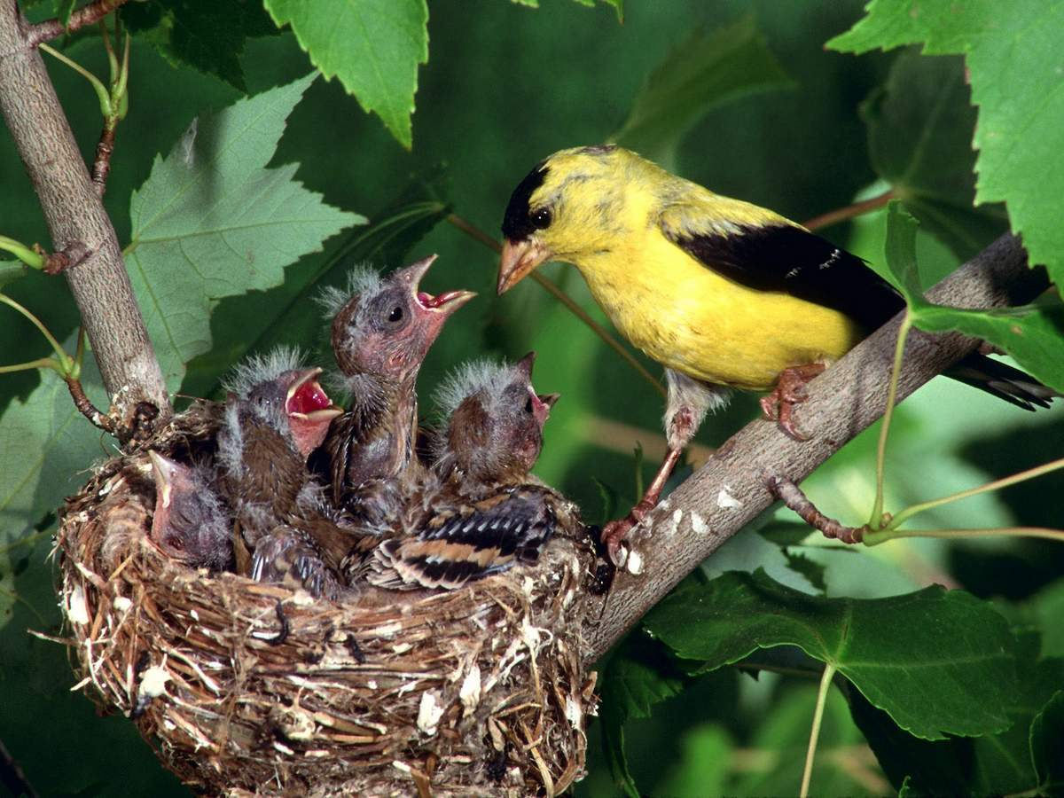
Літні турботи птахів
Підручник.
Сторінка
132

Slide 13
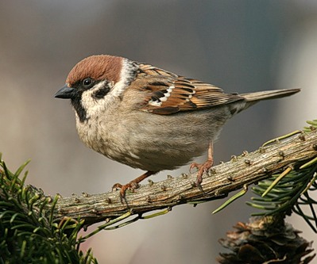
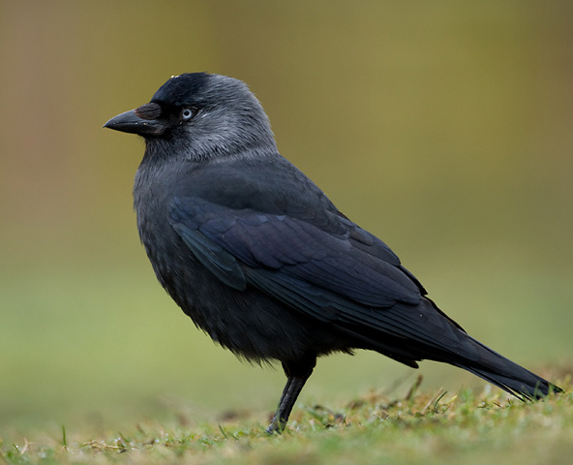
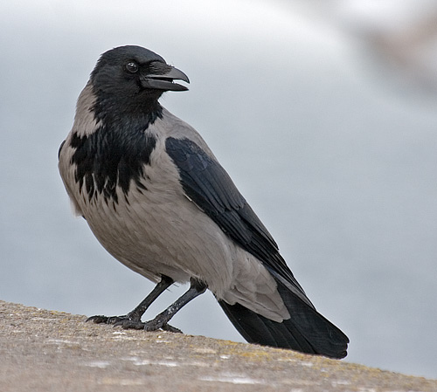
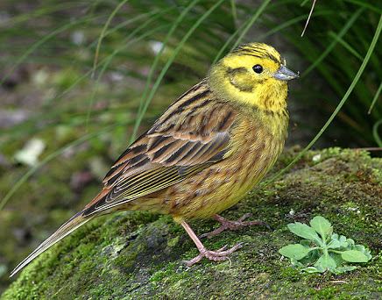
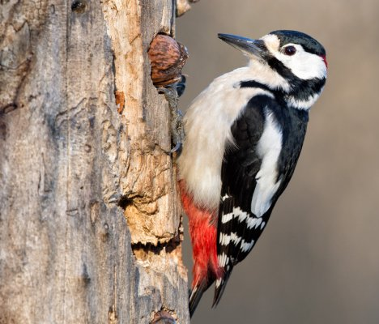
Птахи, які живляться насінням і зерном.
Галка
Горобець
Ґава
Вівсянка
Дятел
Підручник.
Сторінка
132

Slide 14
Кошик запитань про комах
Доведи, що літо для комах — найсприятливіша пора року.
Чому чисельність комах улітку дуже швидко зростає?
Чому кажуть «Бджоли раді цвіту, а люди — літу»?
Підручник.
Сторінка
132

Slide 15
Кошик запитань про птахів
Чи потрібні влітку птахам годівнички?
Досліди, чим живляться горобці влітку.
Чи вистачає влітку працьовитим птахам корму?
Підручник.
Сторінка
133

Slide 16
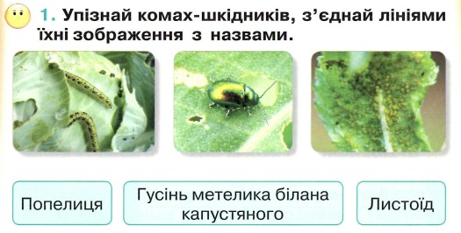
Робота в зошиті
Сторінка
58

Slide 17
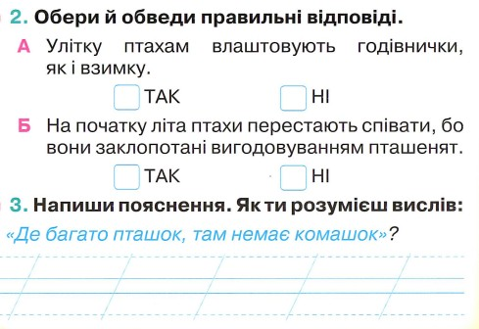
Робота в зошиті
Птахи знищують шкідливих комах та їхніх личинок. Тому чим більше птахів, тим менше шкідників рослин.
Сторінка
58

Slide 18
Рефлексія «Моя робота на уроці»
Урок пройшов непомітно
Було над чим замислитись
Дуже сподобалось працювати
Трохи відпочину і повернуся

Slide 19
Щоби відкрити інтерактивне завдання, натисніть на помаранчевий прямокутник
Відкрити онлайнове інтерактивне завдання

